Slide 1
Direction de la Formation et des Parcours Professionnels
PRF 27
PROJET PRO – SPECIFICITES
de l’unité d’œuvre FORFAIT PARCOURS
Octobre 2025

Slide 2
Présentation
générale
Caractéristiques générales et spécifiques du Forfait parcours
Forfait 1er versement
Forfait 2ème versement
Modifications des saisies du 2ème versement
Spécificités de la facture
Rejet des pièces et factures
Règles de nommage
Assistance, Contacts

Slide 3

CARACTERISTIQUES GENERALES ET SPECIFIQUES DU FORFAIT PARCOURS

Slide 4
Forfait Parcours Projet Pro
Cette notice ne prend en compte que les spécificités liées à l’unité d’œuvre : FORFAIT PARCOURS.
Différentes notices et modèles de document cités dans les cahiers des charges sont disponibles sur le site de la région.
https://www.laregion.fr/execution-des-marches

Slide 5

Forfait Parcours Projet Pro
Deux Unités d’œuvre non facturables
Heures en entreprise
Heures en centre
L’unité d’œuvre facturable
Le Forfait Parcours

Slide 6

Forfait Parcours Projet Pro
Modalités de paiement :
2 versements par stagiaire (Engagement et Sortie) avec des déclencheurs de paiement
1er Paiement
(30 % du forfait)
A la signature du contrat d’engagement
2ème Paiement
(3 situations alternatives pour un paiement maximum du forfait à 70%)
A la sortie du stagiaire

Slide 7
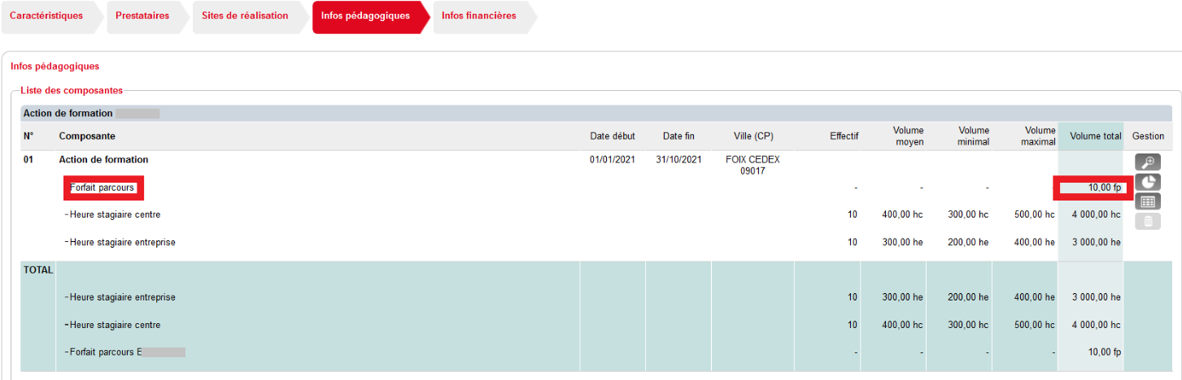
Forfait Parcours Projet Pro
Nombre de forfait parcours:
Vous pouvez retrouver le nombre de forfait parcours commandés par la Région dans l’onglet « Informations Pédagogiques »:

Slide 8
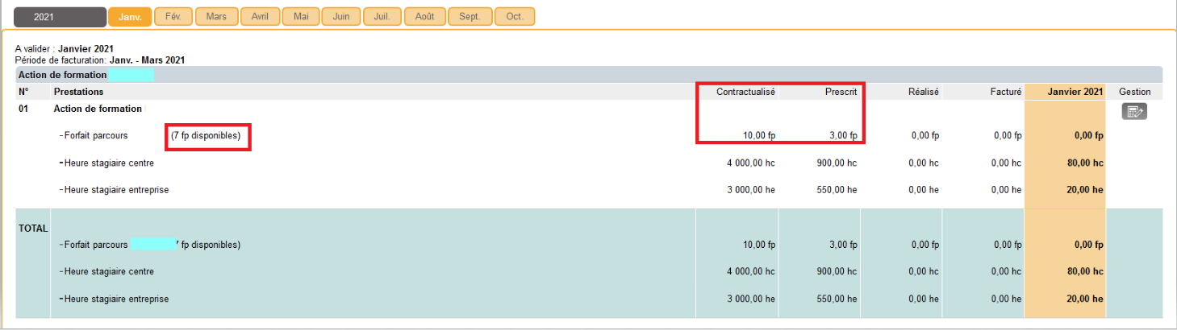
Forfait Parcours Projet Pro
Nombre de forfait parcours:
Le nombre de forfaits disponibles diminue au fur et à mesure que les parcours sont affectés aux stagiaires :

Slide 9
FORFAIT 1ER VERSEMENT

Slide 10


ENGAGEMENT DU STAGIAIRE
1er Paiement (30 % du forfait)
1 – Obligations pour le premier versement
2 – Pièces à déposer dans SIGMA
3 – Contrôle de la synchronisation mensuelle des assiduités
4 – Points de vigilance
1 - Obligations pour le paiement du 1er versement
Saisir dans SIGMA le numéro France Travail en respectant les 7 CHIFFRES ET UNE LETTRE MAJUSCULE (changement à venir : 11 chiffres)
Avoir recueilli les émargements électroniques des stagiaires dans SoWeSign et avoir synchronisé les émargements en s’assurant de la validité du document et de la qualité des émargements
Les indicateurs européens si le bon de commande a un co-financement européen
2 - Pièces à déposer dans SIGMA
Le contrat d’engagement cosigné par l’OF et le stagiaire
L’attestation mineur signée au plus tard le jour de l’entrée en formation
Le justificatif France Travail justifiant son inscription le jour de l’entrée en formation ou dans les 3 jours maximum
Cf article 13 du CCAP et article 2 du CCTP

Slide 11
3 -Contrôle synchronisation des assiduités dans SWS
La synchronisation des assiduités depuis SIGMA s’effectue mensuellement à terme échu.
Après synchronisation des assiduités dans SIGMA, vous devez contrôler :
la qualité des émargements effectués par les stagiaires et les formateurs
la validité du document.
Vous pouvez corriger et synchroniser autant de fois que nécessaire tant que la période n’est pas validée.
Vous pouvez dévalider les périodes pour correction tant que vous n’avez généré la facture.
Si vous constatez une erreur après génération de la facture vous devez vous adresser à la Région pour rejet de la facture afin de vous redonner la main.

Slide 12

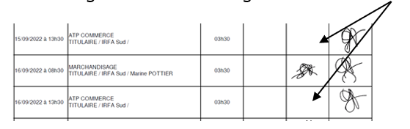
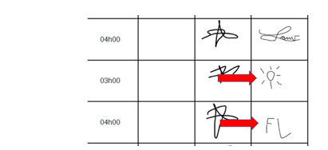
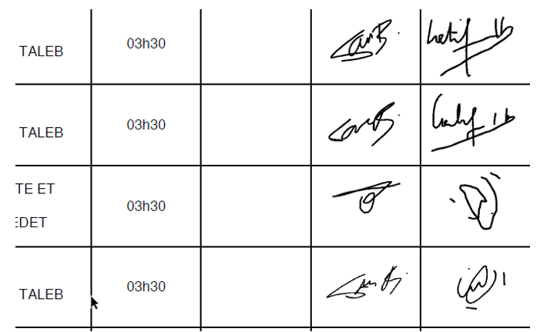
3 - Contrôle synchronisation des assiduités dans SWS
Qualité de l’émargement
Manque les signatures des formateurs.
Ce manquement doit être corrigé obligatoirement avant la validation de la période et l’émission de la facture.
Emargements irrecevables
Emargements irrecevables car alternance de signature

Slide 13
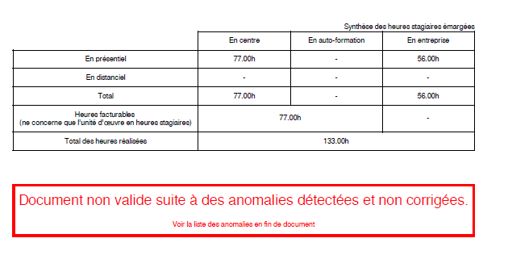
3 - Contrôle synchronisation des assiduités dans SWS
Après synchronisation, vous devez vous assurer que ce bandeau n’apparait pas sur le document. Si c’est le cas, votre facture sera obligatoirement rejetée pour vous permettre d’apporter les modifications.
Après corrections vous devrez resynchroniser avant validation de la période.
Validité du document

Slide 14
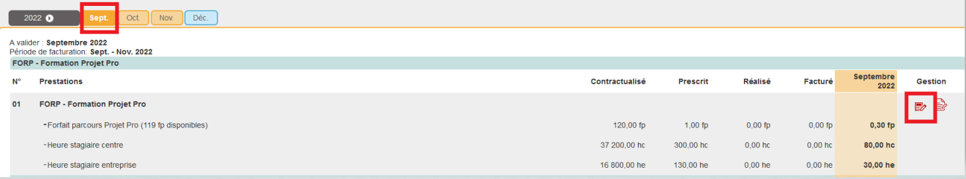
Saisie du
4 – Saisies, dépôts et alertes du 1er versement
Avant la saisie de la date d’engagement du stagiaire, il faut s’assurer que le mois sélectionné correspondant au mois de la date de signature de l’engagement.
Dans cet exemple le mois sélectionné est SEPTEMBRE, je vais saisir tous les engagements signés au mois de Septembre.

Slide 15
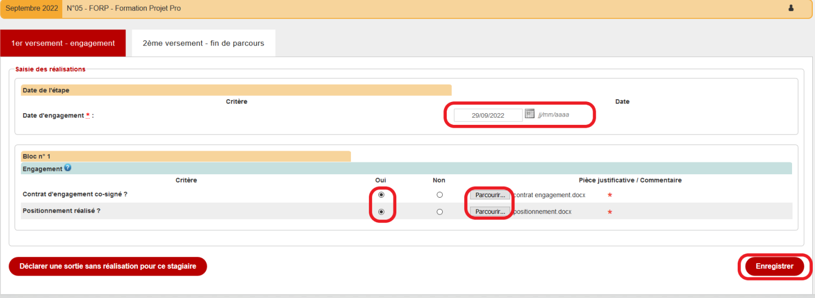
4 – Saisies, dépôts et alertes du 1er versement
La date d’engagement saisie correspond à la date de signature du contrat d’engagement, elle est obligatoirement postérieure à la date d’entrée formation
S’assurer que le document déposé est conforme aux derniers modèles à disposition sur le site de la région :
- contrat d’engagement co-signé par le stagiaire et organisme

Slide 16
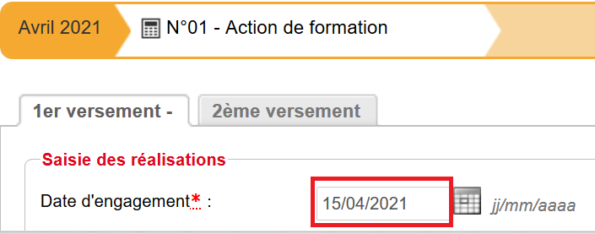
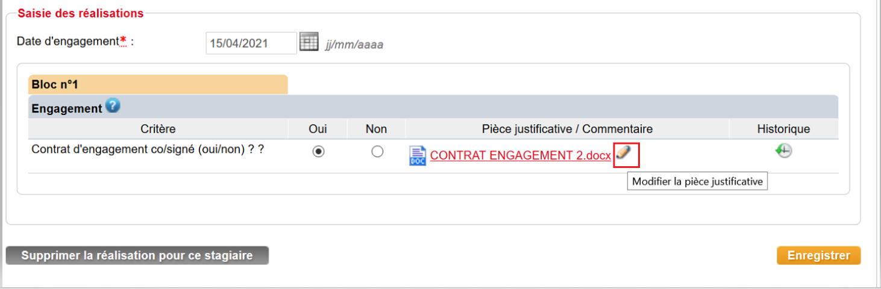

4 – Saisies, dépôts et alertes du 1er versement
Modification de saisie, le cas échéant
Pour modifier la date d’engagement, il suffit de ressaisir une nouvelle date
Pour modifier la pièce déposée : cliquer sur le petit « crayon » (au passage de la souris le message « Modifier la pièce justificative » s’affiche)
Terminer en cliquant sur enregistrer, le message vert s’affiche
La modification est possible tant que la période n’est pas validée

Slide 17
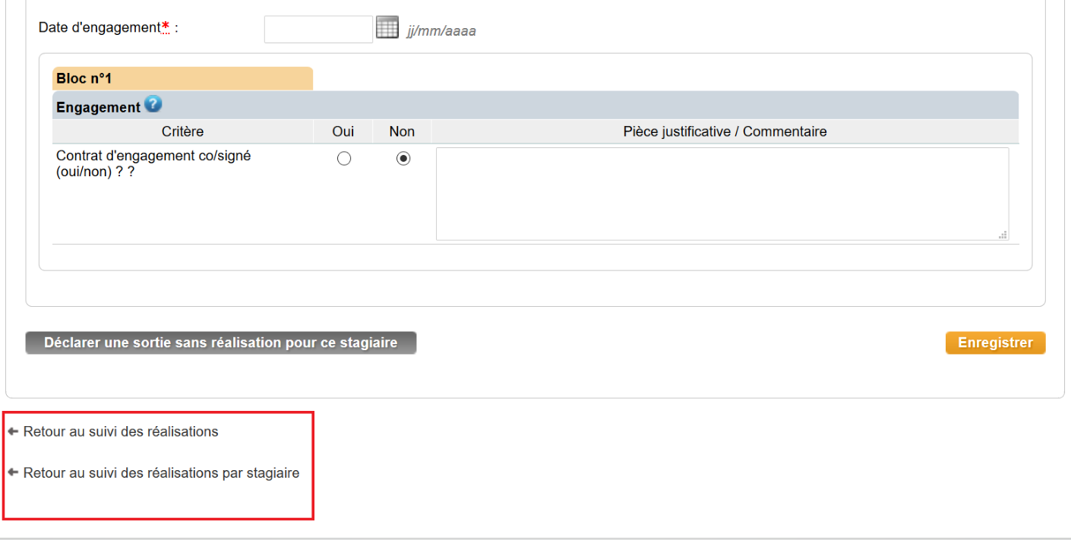
4 – Saisies, dépôts et alertes du 1er versement
Aide à la navigation
Deux possibilités de « Retour » dans l’onglet UO parcours :

Slide 18
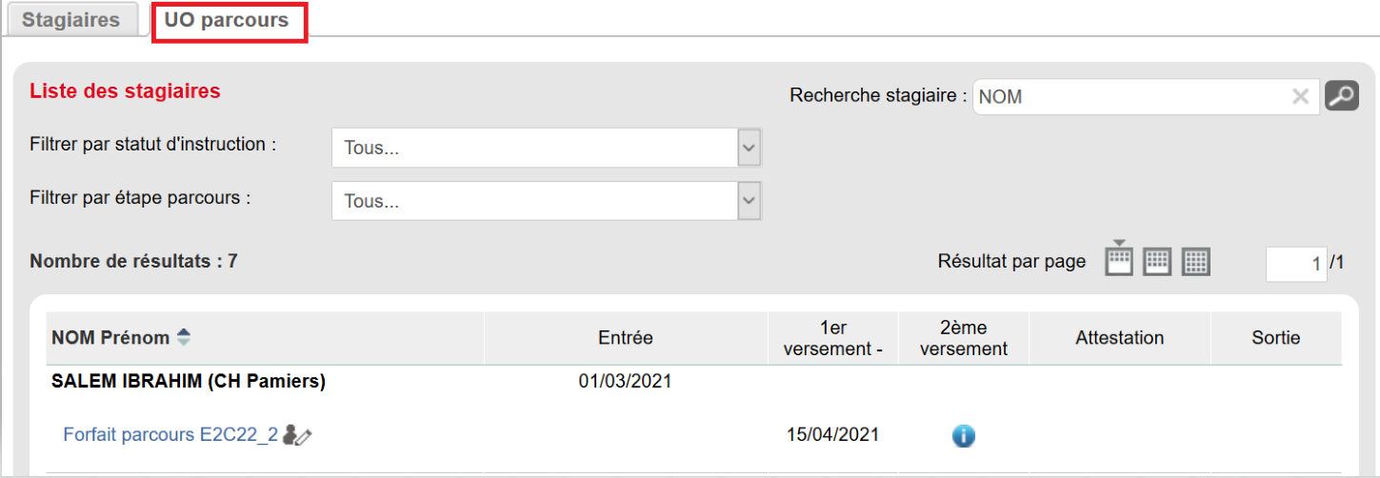
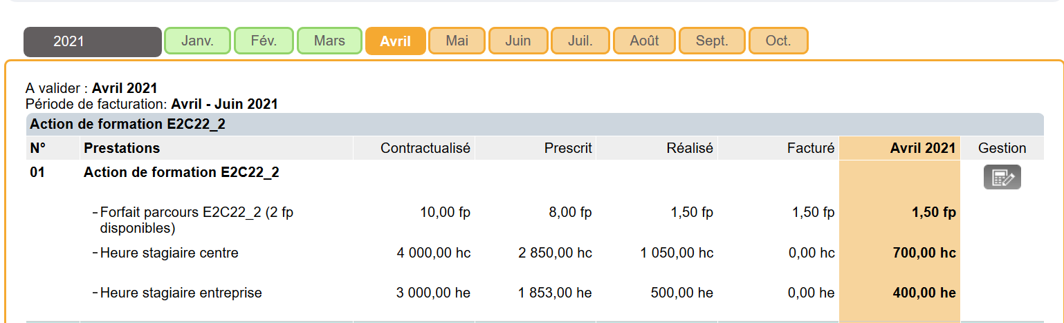
4 – Saisies, dépôts et alertes du 1er versement
Aide à la navigation
Le lien « Retour au suivi des réalisations par stagiaire » renvoi à l’onglet de l’UO parcours en cas de saisie de plusieurs stagiaires
une fois la saisie terminée cliquer sur le lien « Retour au suivi des réalisations » qui renvoie à l’écran principal des réalisations

Slide 19
FORFAIT 2ème VERSEMENT

Slide 20
SORTIE DU STAGIAIRE
2ème Paiement (3 situations alternatives pour un paiement maximum du forfait à 70%)
1 - Obligations pour le 2ème versement
2 - Pièces à déposer
3 - Complétude dans SIGMA des 3 blocs
4 - Synthèse parcours
5 – Attestation fin de formation
1 - Obligations pour le paiement du 2ème versement
Être à jour de la saisie des données dans SIGMA et avoir :
Saisi la date de sortie du stagiaire
Complété, signé et déposé la synthèse parcours (voir chapitre 5)
Complété et déposé l’attestation de fin de parcours
Renseigné l’enquête à la sortie
Avoir recueilli les émargements électroniques des stagiaires dans SoWeSign et avoir synchronisé les émargements (cf 1er Paiement)

Slide 21
2 - Pièces à déposer dans SIGMA
Les pièces à déposer sont :
Le contrat d’engagement,
Le justificatif attestant de la sortie positive en cours de parcours ou le cas échéant l’attestation de sortie positive
L’attestation de fin de formation complétée et signée
La synthèse parcours complétée et signée

Slide 22
3 – Complétude dans SIGMA des 3 blocs
3 blocs sont à renseigner pour le 2ème versement du forfait parcours :
Bloc de compétences transversales
Bloc de compétences professionnelles
Bloc feuille de route
Pour tous les blocs les réponses sont obligatoires
Ces réponses détermineront le montant à facturer

Slide 23
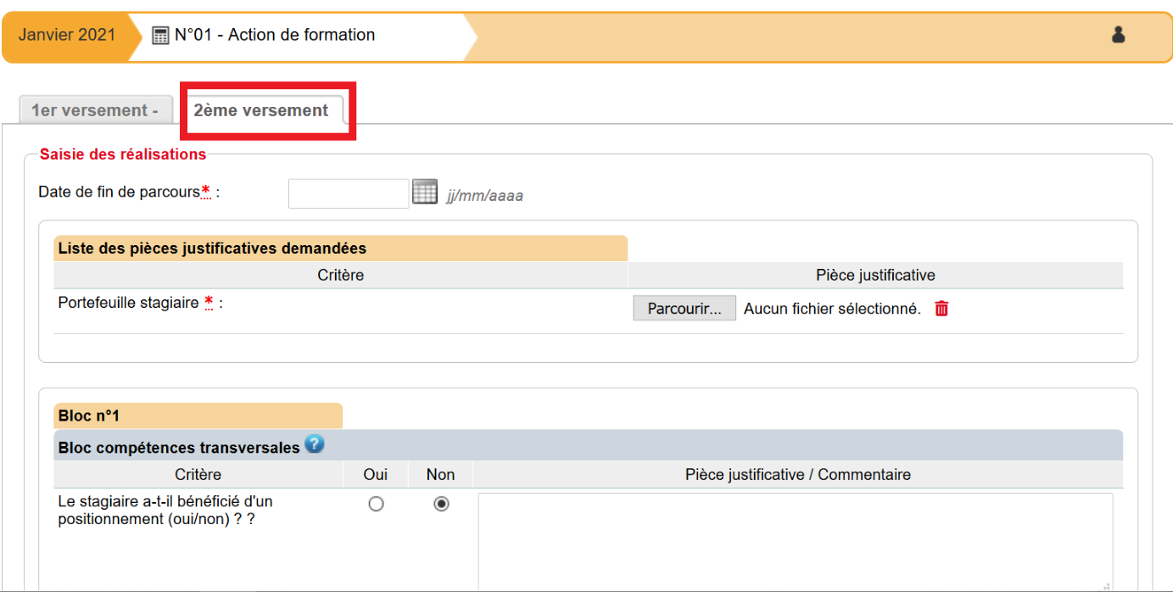
3 – Complétude dans SIGMA des 3 blocs
Saisie du 2ème versement du forfait parcours - données attendues
Pour la saisie du 2ème versement l’application redirige directement sur l’onglet “2ème versement” étant donné que le 1er onglet est déjà saisi :
La date de fin de parcours est égale à la date de sortie du stagiaire elle doit être saisie sur le mois de la sortie

Slide 24
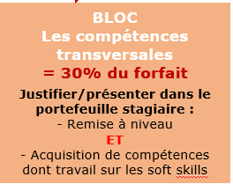
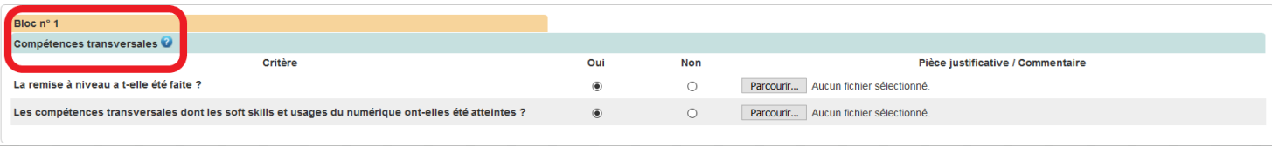

3 – Complétude dans SIGMA des 3 blocs
Bloc de compétences transversales (30 %)
Pas de dépôt de pièces sur ce bloc,
Si vous répondez « oui » aux questions ci-dessus, il conviendra de compléter, après la génération de la synthèse parcours, les éléments attendus.
Au niveau de l’info bulle , les modalités de paiement sont indiquées, à savoir : « 30 % versés en totalité dès lors que les 2 critères sont atteints »
ET
Les 2 OUI déclenchent les 30 % du forfait

Slide 25

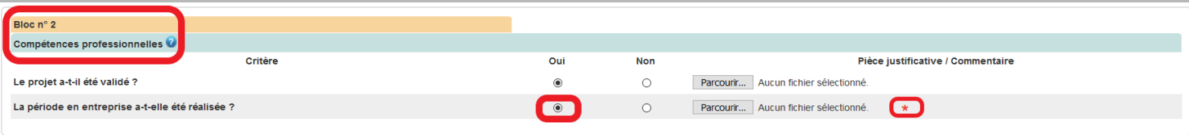
3 – Complétude dans SIGMA des 3 blocs
Bloc de compétences professionnelles (30 %)
Pas de dépôt de pièces sur ce bloc,
Si vous répondez « oui » aux questions ci-dessus, il conviendra de compléter, après la génération de la synthèse parcours les éléments attendus.
Au niveau de l’info bulle , les modalités de paiement sont indiquées, à savoir : « 30% versés en totalité, dès lors que les 2 critères sont atteints »
ET
Les 2 OUI déclenchent les 30 % du forfait

Slide 26
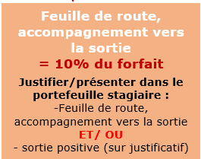
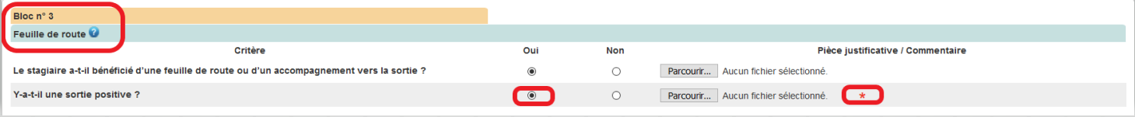
3 – Complétude dans SIGMA des 3 blocs
Bloc feuille de route (10 %)
En cas de réponse « oui » à la question « Le stagiaire a bénéficié d’une feuille de route ou d’un accompagnement vers la sortie (oui/non)? » la synthèse parcours devra être complétée et le plan d’action doit être un accompagnement vers l’emploi ou la formation.
En cas de réponse « oui » à la question « Y-a-t-il une sortie positive ? » Un justificatif attestant de la sortie positive en cours doit être déposé avec le nommage ou l’attestation sur l’honneur le cas échéant : NOM PRENOM _SORTIE
L’entrée en formation qualifiante et/ou le retour en formation initiale
La signature d’un contrat de travail de plus de 3 mois (dont contrats aidés)
Un contrat en alternance
La création d’entreprise
Au niveau de l’info bulle , les modalités de paiement sont indiquées, à savoir : « 10% versés en totalité si au moins un des critères est atteint »
ET/OU
Un oui déclenche les
10 % du forfait

Slide 27
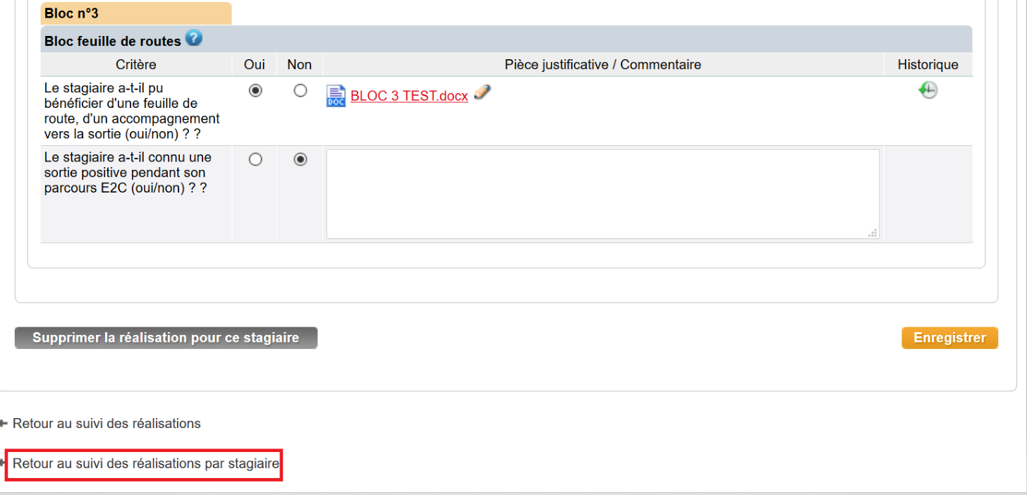
4 – Génération et dépôt de la synthèse Parcours
Une fois les blocs du forfait parcours saisis, il faut télécharger la synthèse Parcours générée automatiquement par l’application qui reprend l’ensemble de vos saisies, la compléter, la signer et la déposer.
Cliquer sur le lien « retour au suivi des réalisations par stagiaire »

Slide 28
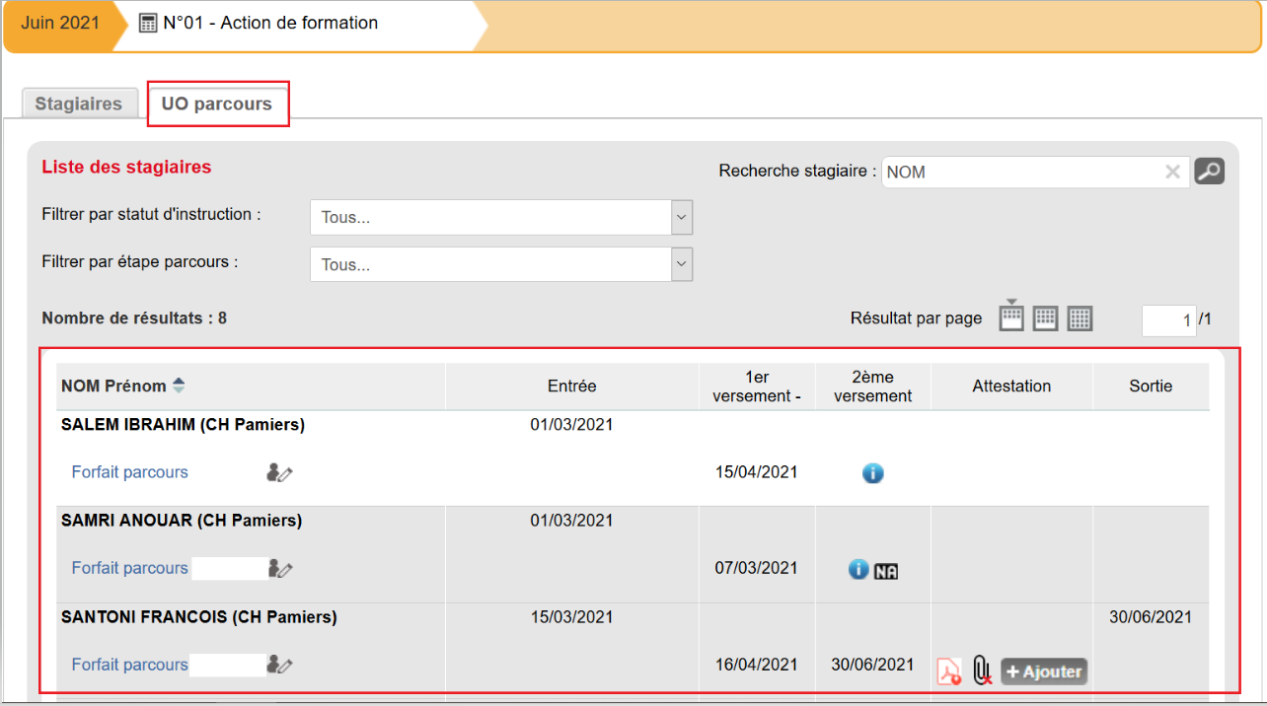
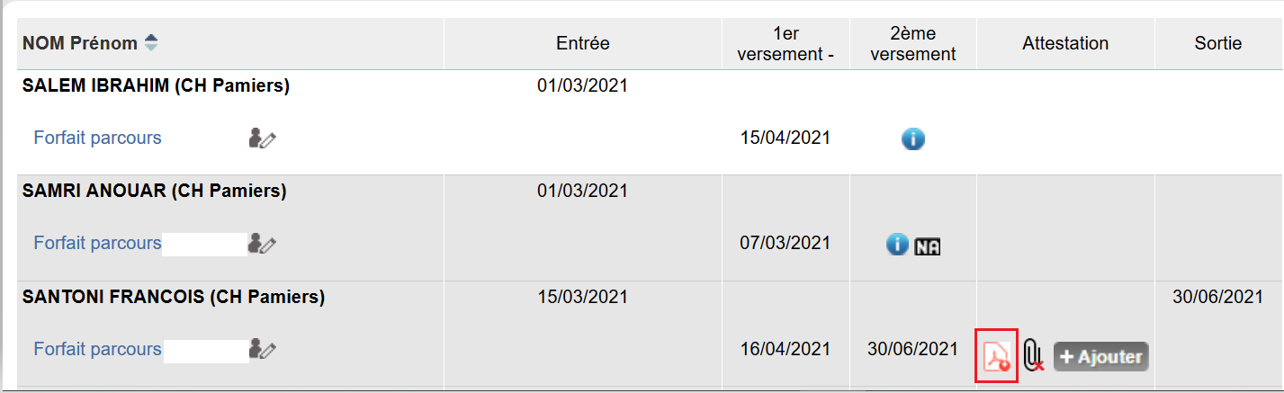
4 – Génération et dépôt de la synthèse Parcours
L’application nous renvoie à la liste des stagiaires :
Télécharger l’attestation, générée automatiquement par l’outil
La compléter, la signer, la dater et la renommer NOM PRENOM _SYNTH

Slide 29
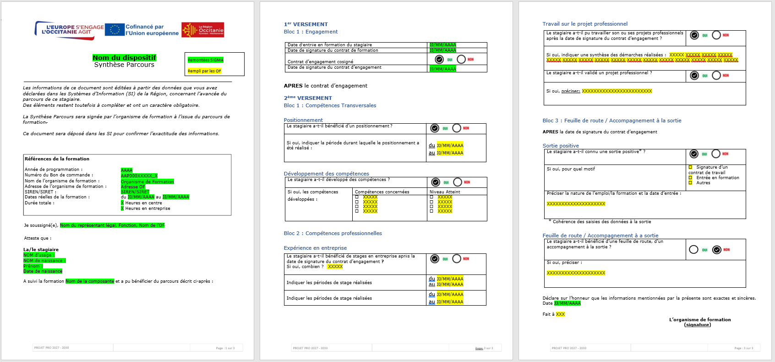
4 – Génération et dépôt de la synthèse Parcours
En vert les parties complétées par SIGMA, en jaune les parties à compléter pour justifier le paiement.

Slide 30
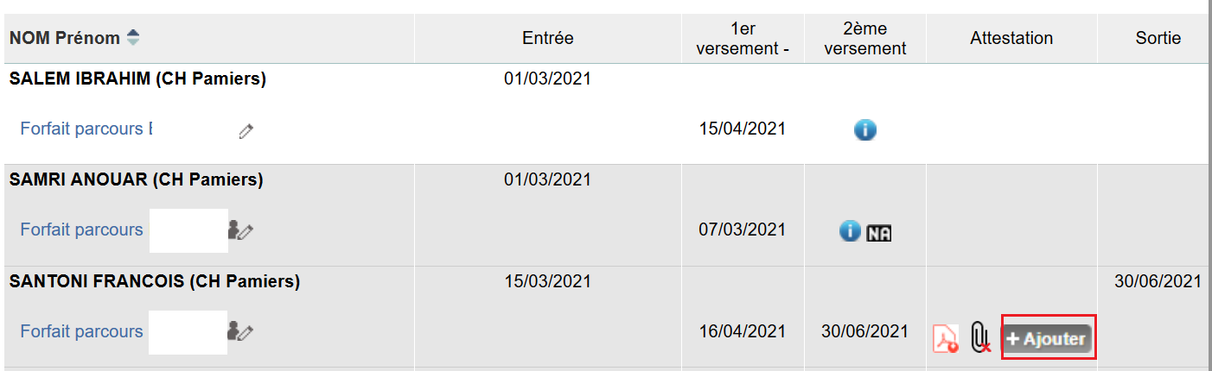
4 – Génération et dépôt de la synthèse Parcours
Dépôt de la synthèse Parcours
Déposer l’attestation au format PDF en utilisant le lien « ajouter »
Une fois déposée, le trombone vert s’affiche
Notes:
PB
TEST 22E00010007_2

Slide 31
5 – Création de l’attestation de la réalisation de la formation
Une attestation de fin de parcours est établie par le dispensateur de l’action et devra être remis au stagiaire en fin de parcours de formation.
Ce document dûment signé et tamponné par l’organisme de formation sera déposé dans les SI dans la rubrique ci-dessous :

Slide 32
MODIFICATIONS DES SAISIES
DU 2ème VERSEMENT

Slide 33
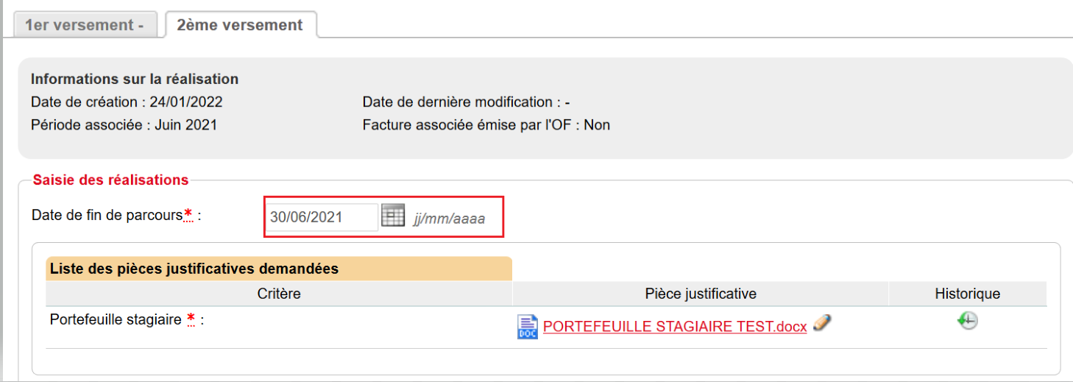

Modification de la saisie
Modification de la saisie du 2ème versement du forfait parcours le cas échéant
Pour modifier la « date de fin de parcours », il suffit de saisir une nouvelle date et de procéder à l’enregistrement
Le message vert s’affiche

Slide 34
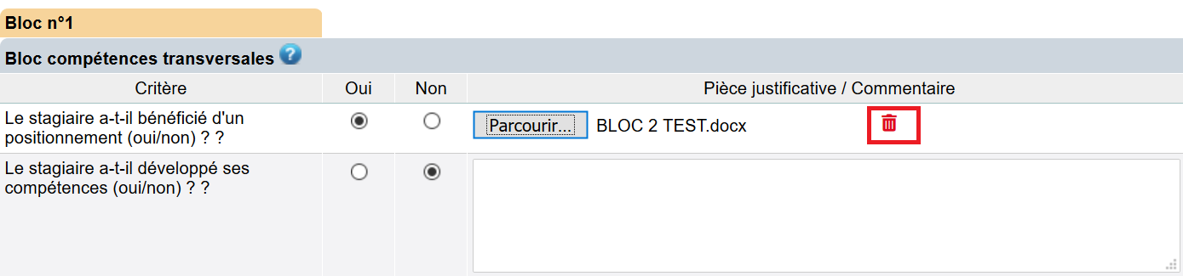
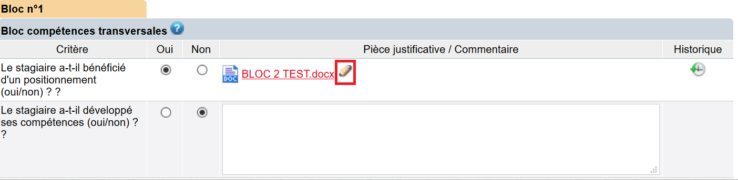
Modification de la saisie
Modification de la saisie du 2ème versement du forfait parcours le cas échéant
Avant enregistrement de la saisie
Cliquer sur la corbeille si la pièce déposée est erronée
Après enregistrement de la saisie
Si un des éléments est à modifier : cliquer sur le crayon si la pièce déposée est erronée ou cocher « non » si besoin
Cliquer sur « Enregistrer »

Slide 35
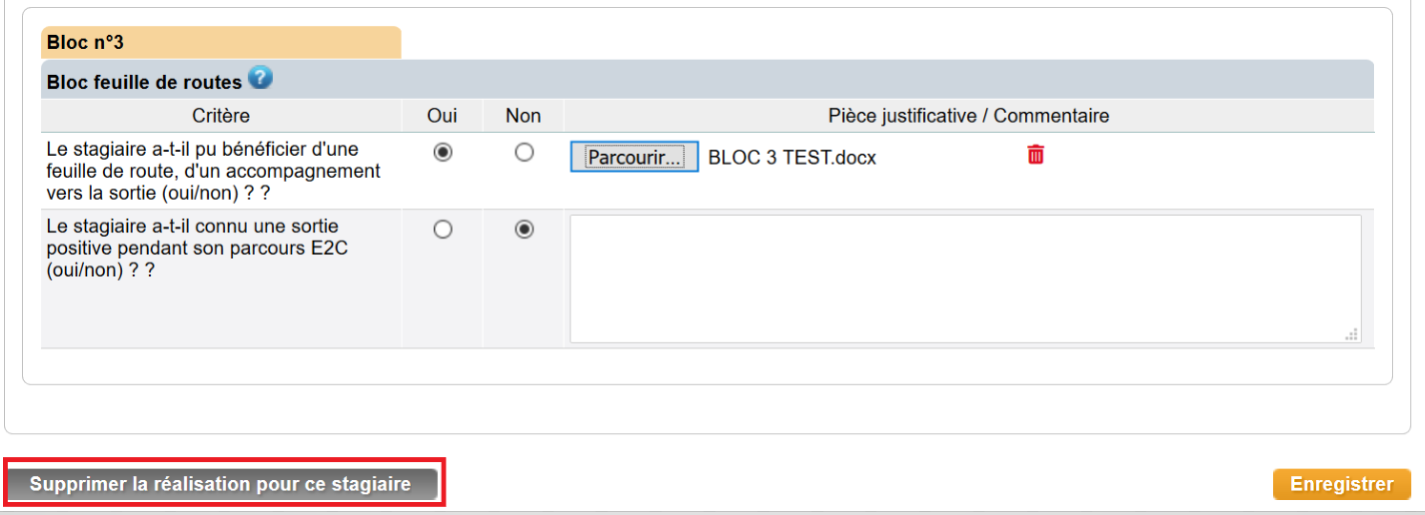
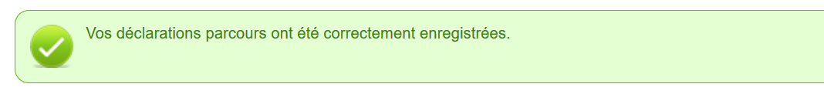
Modification de la saisie
Modification de la saisie du 2ème versement du forfait parcours le cas échéant
Effacement total de la saisie le cas échéant :
Il est possible de supprimer l’intégralité des données saisies, dont la date de « fin de parcours », les pièces déposées en cliquant sur « supprimer la réalisation pour ce stagiaire »
Cliquer sur « enregistrer », le message vert apparaît :

Slide 36
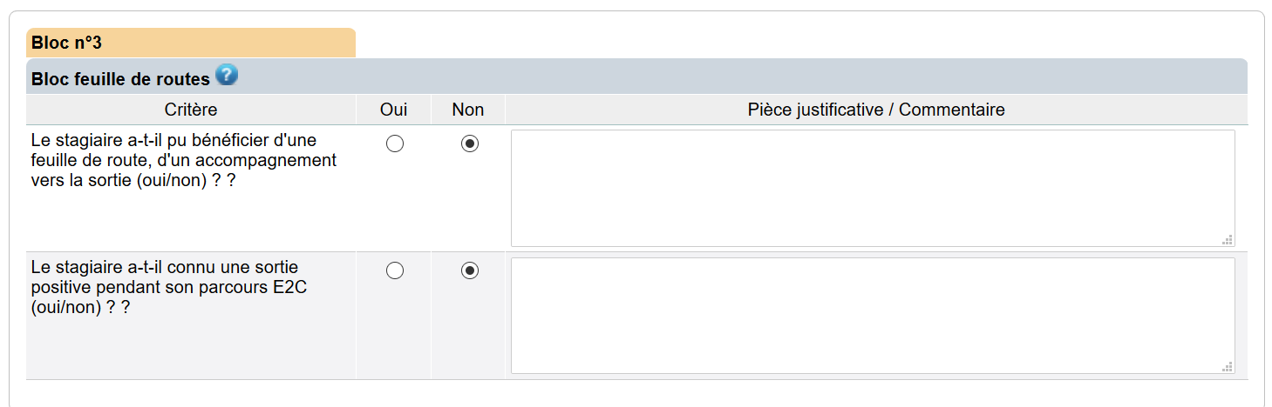
[FORFAIT PARCOURS : 2ème phase donc 2nd VERSEMENT]
4 – Modification de la saisie du 2ème versement du forfait parcours le cas échéant
Nouvelle saisie après effacement :
Les éléments saisis et déposés sont alors supprimés, et l’outil remet à « non » par défaut

Slide 37
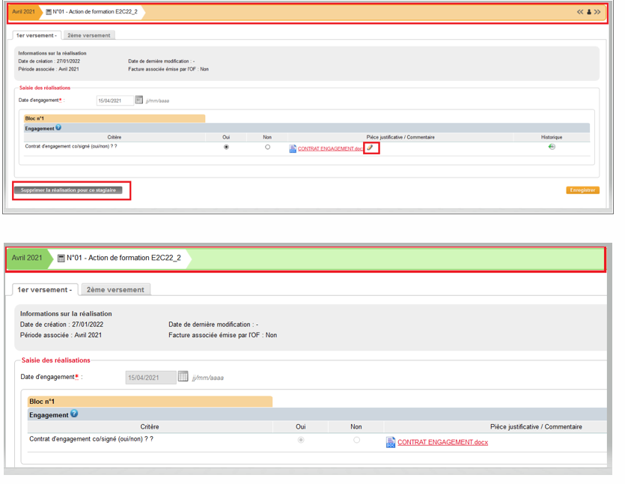
Modification de la saisie
Modification de la saisie du 2ème versement du forfait parcours le cas échéant
Les modifications des pièces ou des données saisies peuvent se faire uniquement sur des périodes non validées (couleur orange):
Une fois, la période validée (couleur verte), il n’est plus possible de modifier, sauf en cas de « dévalidation » de la période.

Slide 38
SPECIFICITES DE LA FACTURE

Slide 39
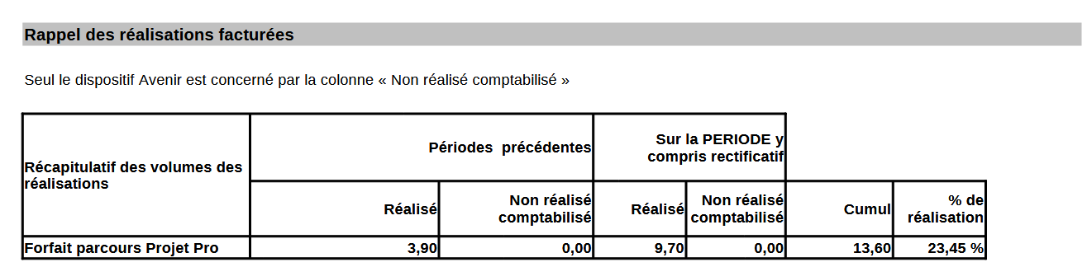
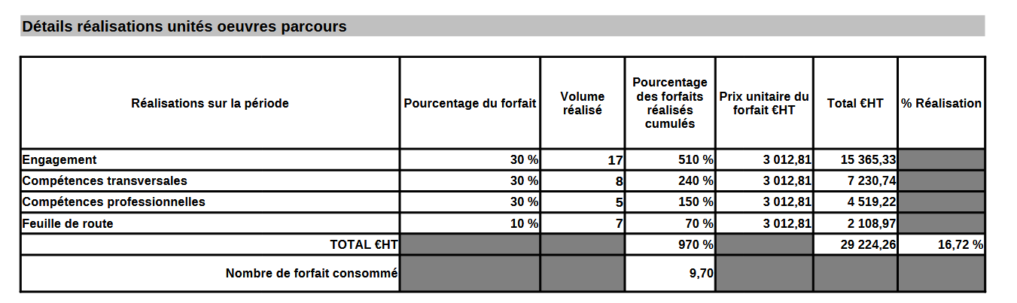
Spécificités de la facture du forfait parcours
Le nombre de forfait parcours facturé est indiqué
Dans cet exemple :
17 engagements
8 blocs compétences transversales
5 blocs compétences professionnelles
7 feuille de route
Ont été facturés
Ventilation par blocs du nombre de forfait parcours facturé

Slide 40
REJETS DES PIECES ET DES FACTURES

Slide 41
La gestion des suspensions et des rejets
Rejet des pièces et de la facture du forfait parcours
En cas de rejet des pièces liées au forfait parcours : la Région suspend la facture afin de vous redonner la main pour apporter les modifications attendues sur les pièces.
Le rejet d’une pièce pour demande de modification de la pièce ne nécessite pas obligatoirement le rejet de la facture.
Pour chaque pièce rejetée, suspension ou rejet de la facture un mail automatique est alors transmis afin de vous informer des modifications à apporter.

Slide 42
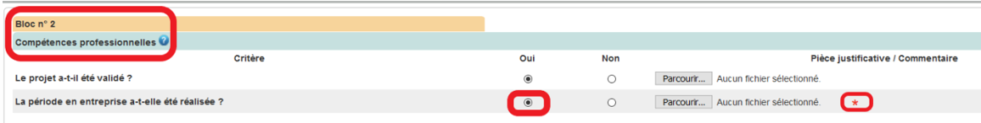
La gestion des suspensions et des rejets
Rejet des pièces et de la facture du forfait parcours
Si sur la pièce rejetée, il manque par exemple le tampon OF, la pièce peut être rectifiée et redéposée, la facture sera payée sans modification financière.
Si un critère est rejeté car il n’est pas conforme : par exemple le projet n’est pas validé, dans ce cas, la Région rejettera la facture, vous devrez modifier les « coches » du bloc en mettant NON, une nouvelle facture se régénérera et prendra en compte les modifications financières (le bloc ne sera pas payé).
2 Exemples

Slide 43
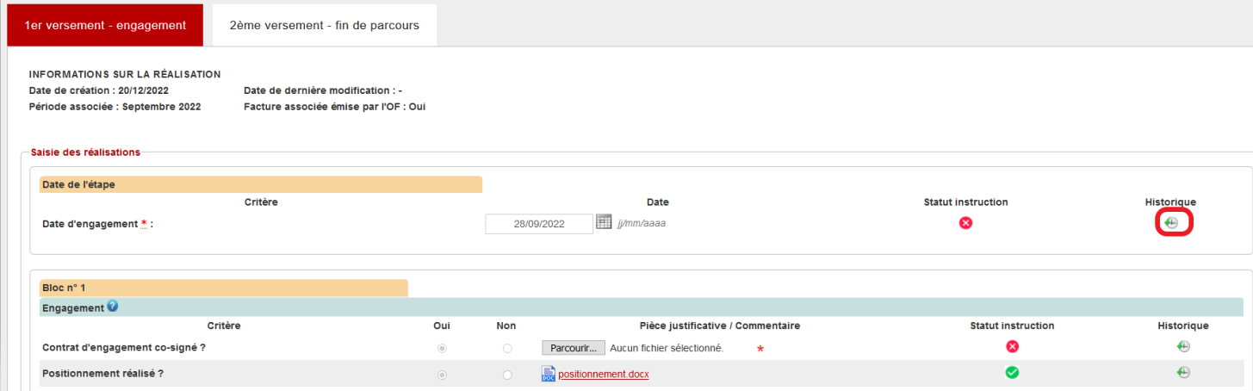
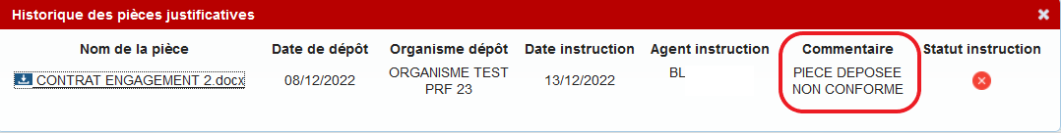
La croix indique que la pièce ou la saisie de la date d’engagement sont rejetées, en cliquant sur l’historique on obtient le motif du rejet
La gestion des suspensions et des rejets
Traitement du Rejet

Slide 44
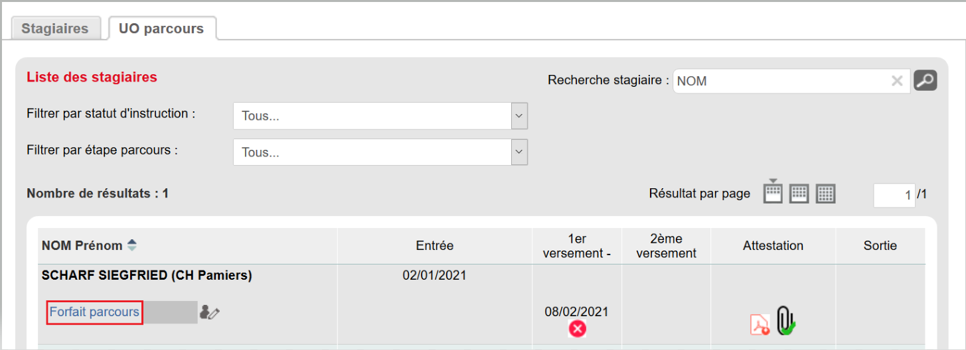
La gestion des suspensions et des rejets
La gestion des suspensions et des rejets
Rejet des pièces liées au forfait parcours :
Cliquer sur « Forfait parcours » du stagiaire concerné
La croix rouge indique qu’une pièce a été rejetée

Slide 45
La gestion des suspensions et des rejets
Rejet des factures lié au forfait parcours :
Un rejet de facture peut intervenir selon la situation :
Non-conformité ou absence d’un justificatif après instruction par la Région,
Non respect d’une des obligations prévues dans les cahiers des charges
Dans ce cas, la procédure habituelle s’applique, un mail est envoyé à l’organisme de formation pour :
Procéder aux corrections demandées par la Région
Revalider les périodes et resynchroniser les émargements le cas échéant
Émettre une nouvelle facture et la déposer à nouveau

Slide 46
REGLES DE NOMMAGE

Slide 47

[REGLE DE NOMMAGE recommandé]
Pièces à déposer dans SIGMA en MAJUSCULES et dépôt en PDF, selon le rythme du déroulé formation/parcours
DOCUMENTS RELATIFS A L’ELIGIBILITE DU STAGIAIRE
Justificatif France Travail: NOM PRENOM _JFR
Attestation mineur ou justificatif d’émancipation le cas échéant : NOM PRENOM_MINEUR
DOCUMENTS RELATIFS A LA REALISATION
Contrat d’engagement : NOM PRENOM_ENG
Emargement : flux automatique N°BonDeCommande_NOM_Prénom_Mois_AAAA
Synthèse parcours : NOM PRENOM _Synth
Attestation fin formation : NOM_PRENOM_ATTEST-FIN
COLLECTE DES DONNEES
Dès l’entrée du stagiaire
A la sortie du stagiaire et selon le rythme pour le suivi post-formation
AVANCE
N°BonDeCommande _NOM organisme de formation_AVANCE
ACOMPTES ou CRE INTERMEDIAIRES
N°BonDeCommande _NOM organisme de formation_ACOMPTE N°_PERIODE FACTURATION
ACOMPTE FINAL ou CREF
N°BonDeCommande _NOM organisme de formation_CRE FINAL
SOLDE ou DGD
N°BonDeCommande _NOM organisme de formation_DGD
Attestation de démarrage (ou Attestation de d’ouverture) pour les bons de commande sans avance
N°BonDeCommande_ADD

Slide 48

Assistance et Contacts

Slide 49
[ ASSISTANCE ET CONTACTS ]
Incidents techniques (serveur non disponible, lenteur de la plate-forme…) > N°0972 370 130 (Numéro non surtaxé, tarif identique aux numéros géographiques) (9h à 19h les jours ouvrés) ou support.mpe@atexo.com
Questions relatives à l’utilisation de SIGMA : sigma@laregion.fr
Vos référents au sein de la Direction de la Formation et des Parcours Professionnels :
Référent Pédagogique – Service Nouvelles Chances (SNC) : Chargé de mission référent du territoire.
Boîte Mail Projetpro@laregion.fr
Référents administratifs – Service Exécution Liquidation Financière et systèmes d’Information (SELFI): Référent affiché au niveau de l’onglet Caractéristiques du BDC

